Slide 1
Esempio di calcolo delle CdS in un sistema di corpi rigidi

Slide 2
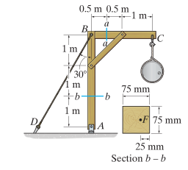


Slide 3

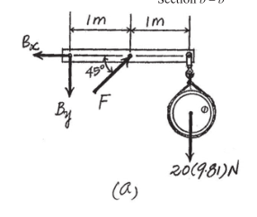

Slide 4

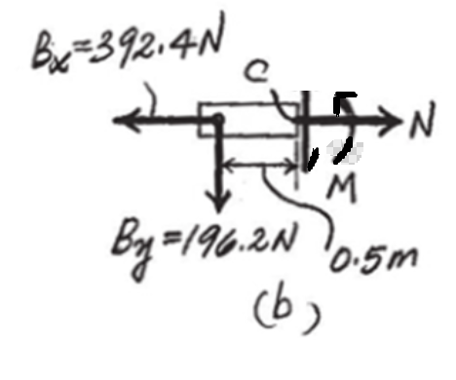

Slide 5
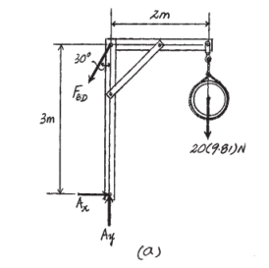

Reazioni vincolari

Slide 6
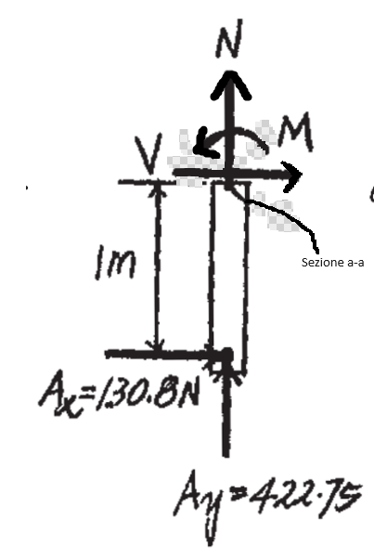

CdS in b-b

